Slide 1
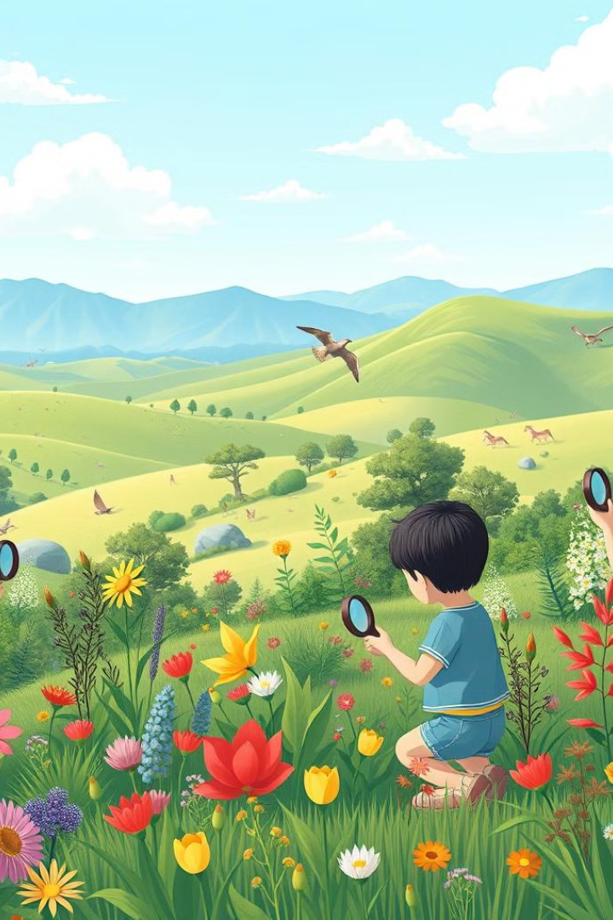
Муниципальное дошкольное образовательное учреждение
«Майский детский сад «Солнышко»
Джанкойский район Республика Крым
Презентация на тему:
«Чудеса растительного мира Крыма: Вдохновение для наших детей»
Крымская природа – источник вдохновения. Давайте откроем для детей этот удивительный мир!
Воспитатель: Ерошкина Н.А.

Slide 2
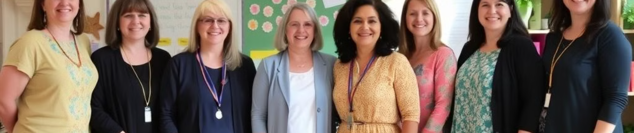
Приветствие
1
Добро пожаловать!
2
Цель
3
Вместе
Рада приветствовать вас на нашем мероприятии, посвященный родному Крыму.
Вдохновить вас на создание увлекательных занятий о природе для детей.
Мы погрузимся в мир растений Крыма и обсудим их значение.

Slide 3
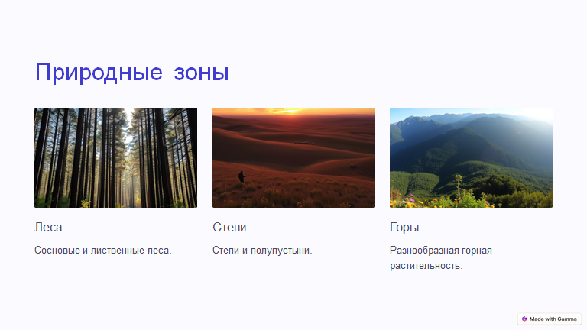

Slide 4
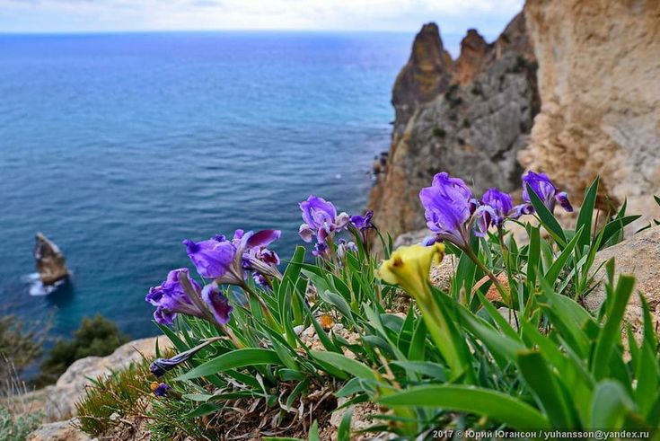
Зачем изучать растения Крыма?
Экологическое сознание
Дети осознают важность природы и свою роль в ее сохранении.
Уважение к миру
Формируется бережное отношение к растениям и экосистеме.
Культурное наследие
Дети узнают о роли растений в культуре и традициях.

Slide 5
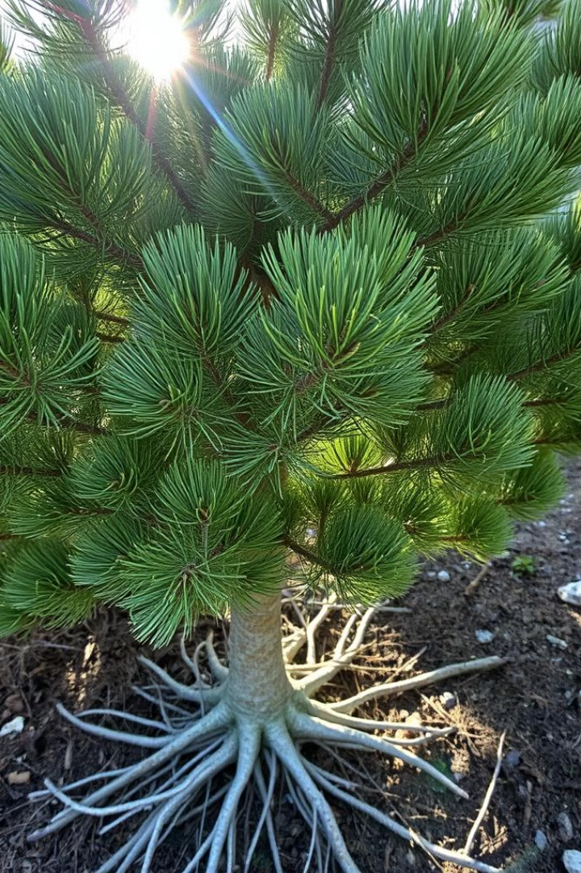

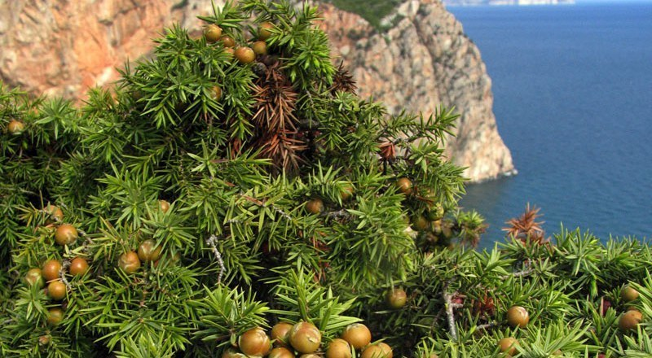

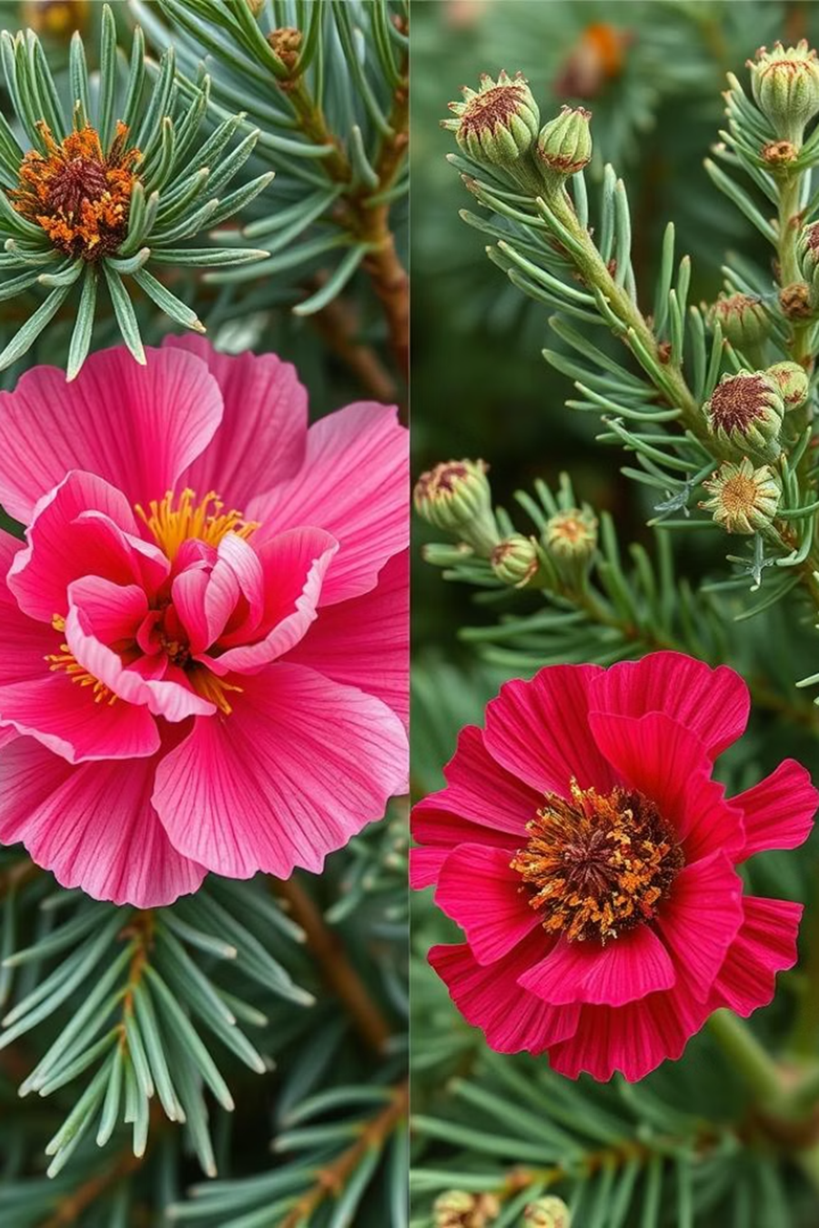

Уникальные эндемичные растения Крыма
Крымская сосна
Величественное дерево, очищает воздух, защищает почву.
Крымский можжевельник
Вечнозеленый кустарник, используется в медицине и кулинарии.
Крымская гвоздика
Яркий цветок, привлекает опылителей.

Slide 6
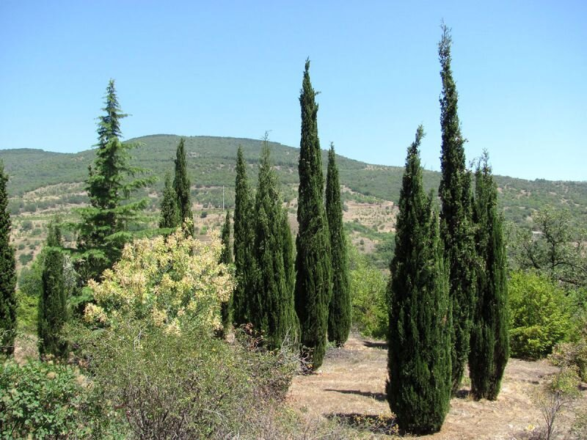
Культурное значение растений
Традиции
Растения используются в народных праздниках и обрядах.
Кулинария
Обогащают кулинарные традиции, придают вкус блюдам.

Slide 7
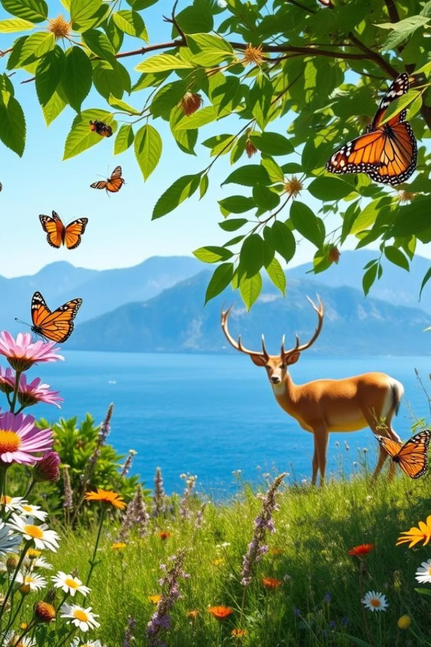
Экологическая роль растений
Биоразнообразие
Растения – основа экосистемы, поддерживают жизнь животных.
Защита почвы
Корни растений предотвращают эрозию, особенно в горах.
Климат
Регулируют климат, поглощая CO2 и выделяя кислород.
Цепь питания
Служат пищей для многих животных, являются основой цепи питания.

Slide 8
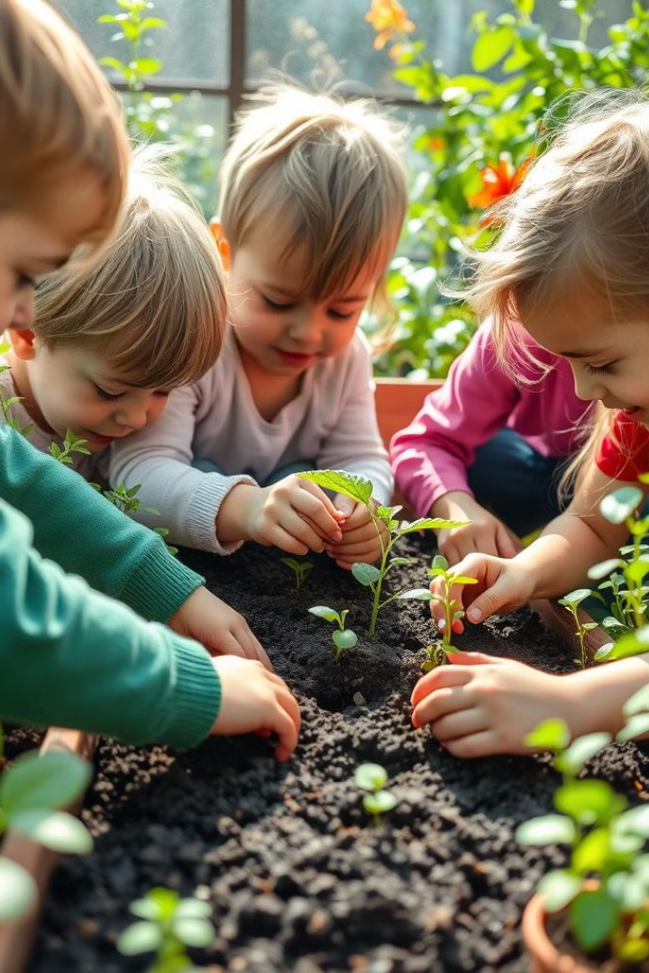



Как передать знания детям?
Мини-сад
Дети учатся ухаживать за растениями, развивают ответственность.
Экскурсии
Наблюдают растения в природе, понимают их рост и развитие.
Творчество
Рисуют, лепят, создают поделки, выражают свои впечатления.

Slide 9
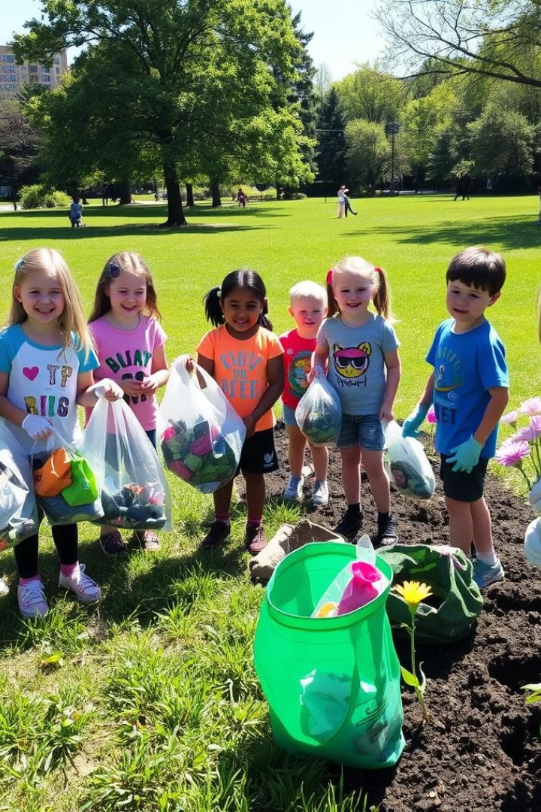
Охрана растительного мира
1
Ответственность
Важно воспитывать чувство ответственности за природу.
2
Эко-акции
Участие в посадке деревьев и уборке территорий.

Slide 10
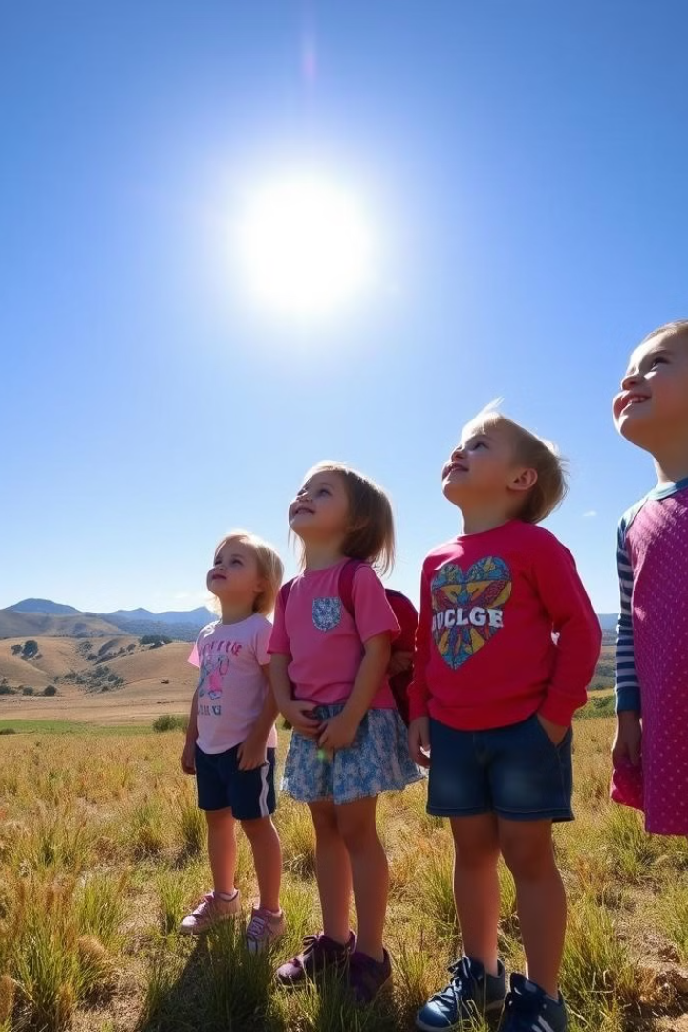
Заключение
Вдохновим детей на изучение и охрану природы Крыма! Передадим им любовь к этому удивительному миру.

Slide 11
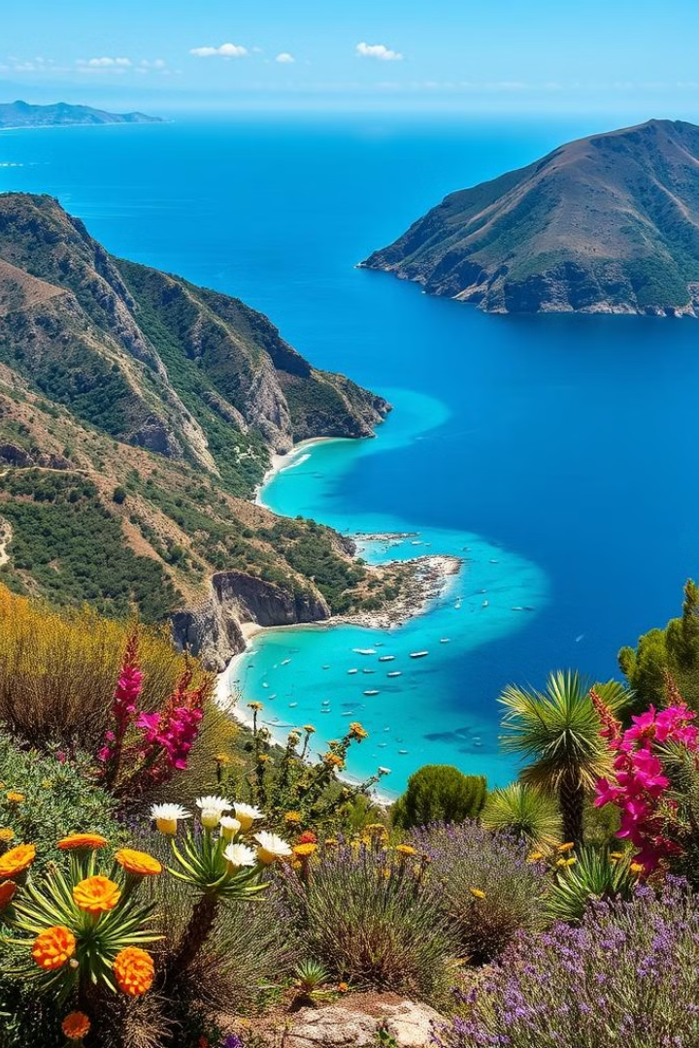
СПАСИБО ЗА ВНИМАНИЕ!
Вместе откроем детям мир растений Крыма! Сделаем мир лучше для будущих поколений.

